Slide 1

2019- год рабочих профессий в Татарстане
Итоги профориентационной работы в образовательных учреждениях Алексеевского муниципального района в период Года рабочих профессий- 2019

Slide 2
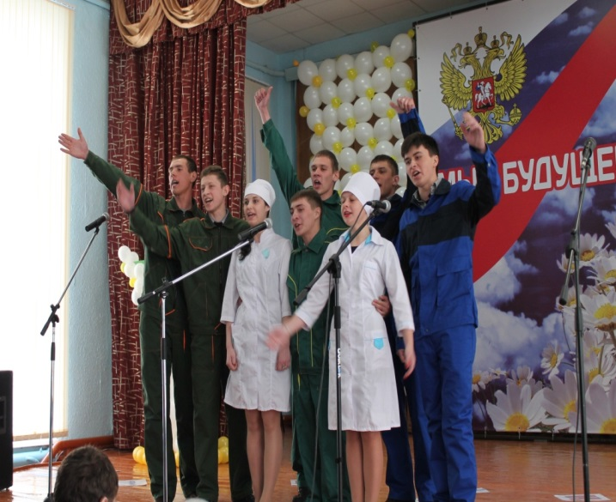
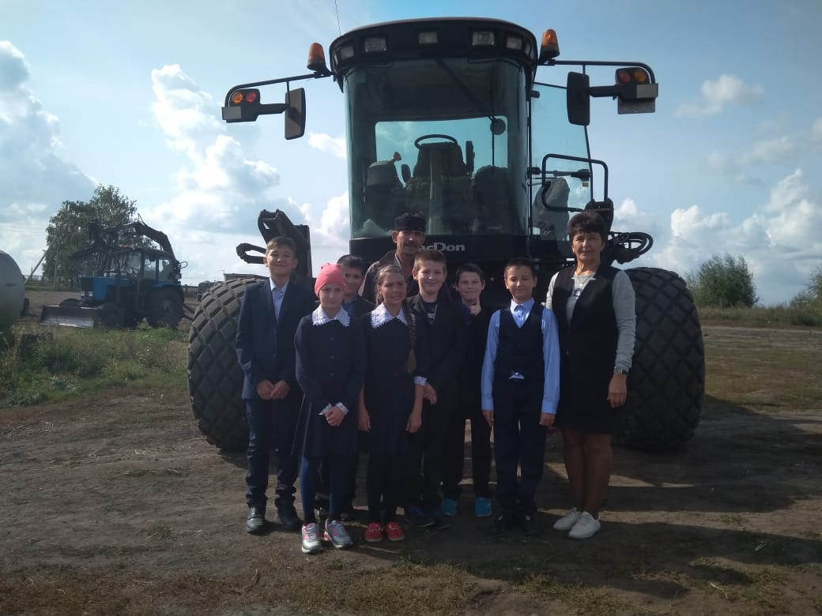
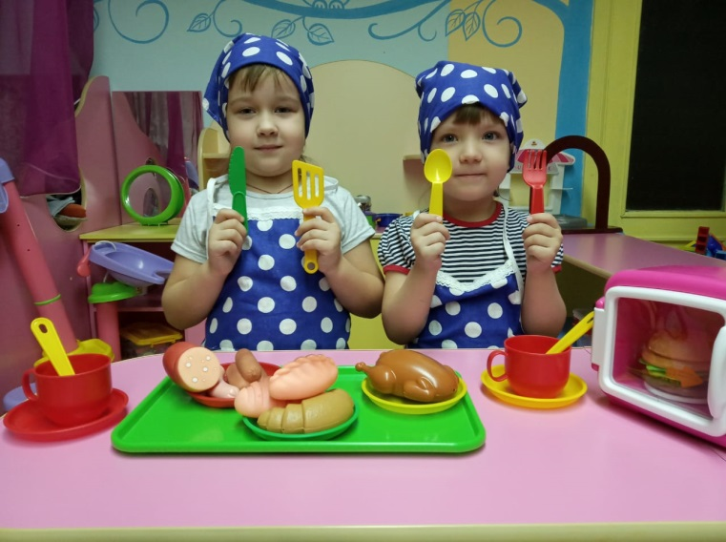
дошкольник
школьник
студент

Slide 3
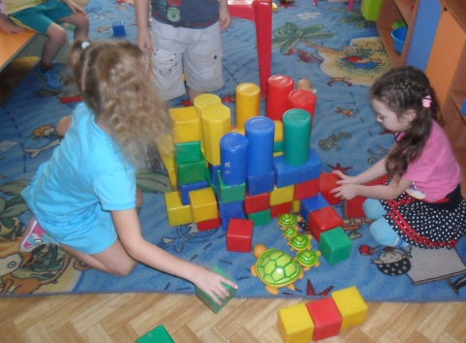
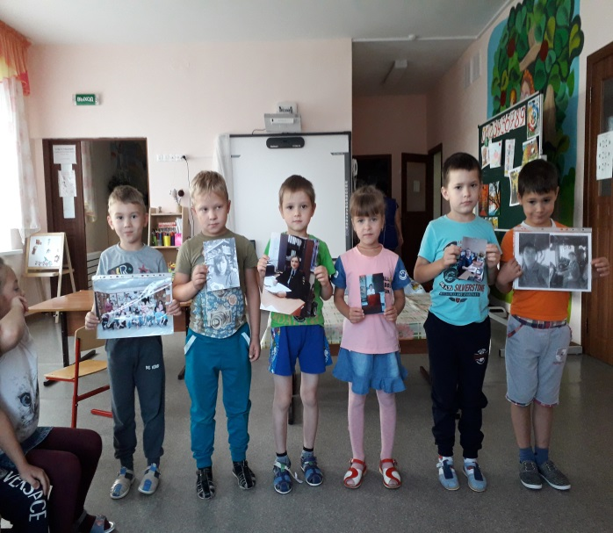
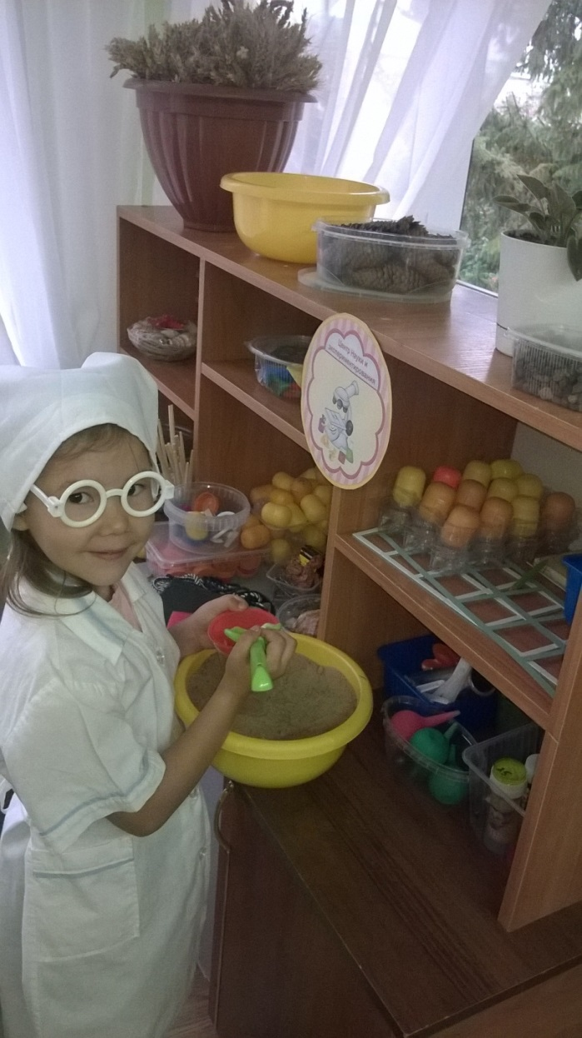
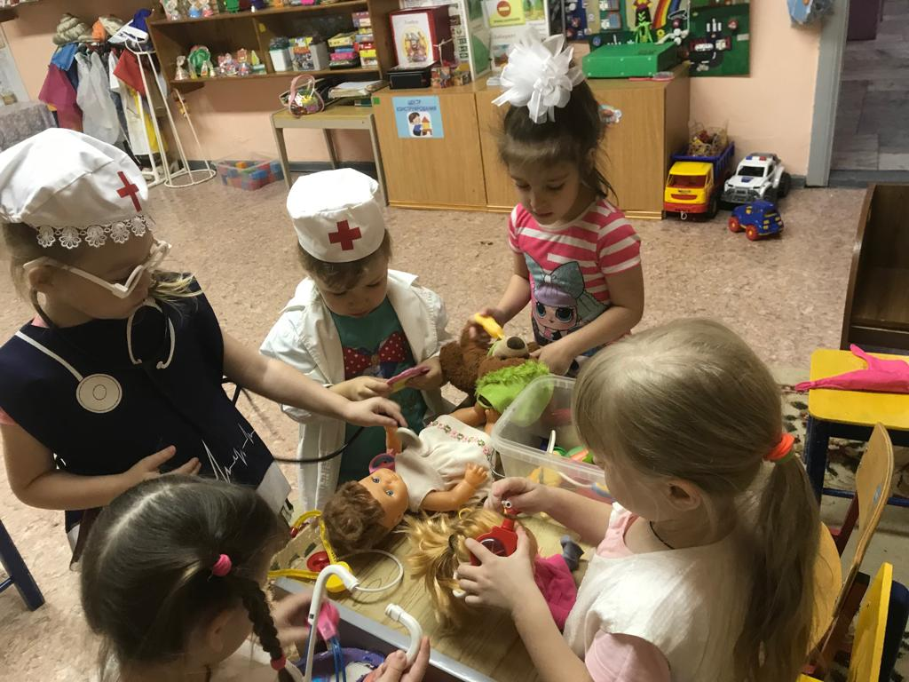
Взаимодействие с семьями воспитанников
Взаимодействие с учреждениями социума
Проектная деятельность
Совместная деятельность взрослого с детьми
Самостоятельная деятельность детей

Slide 4
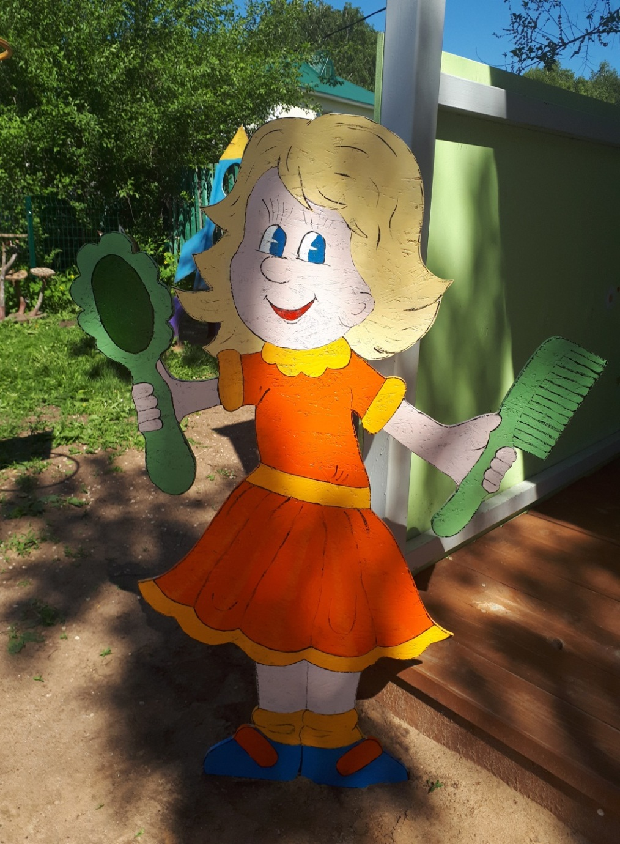
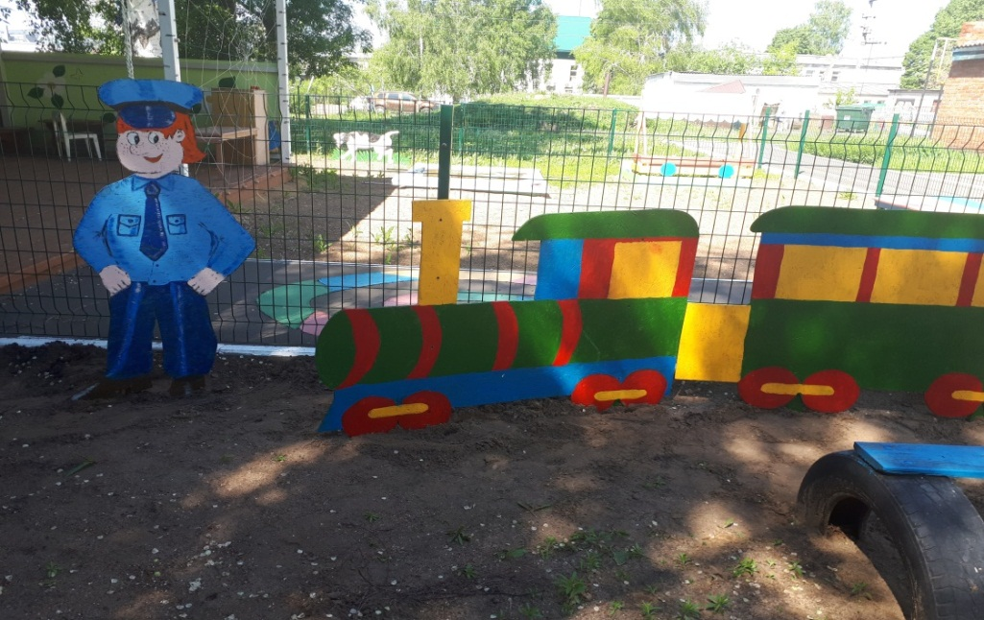
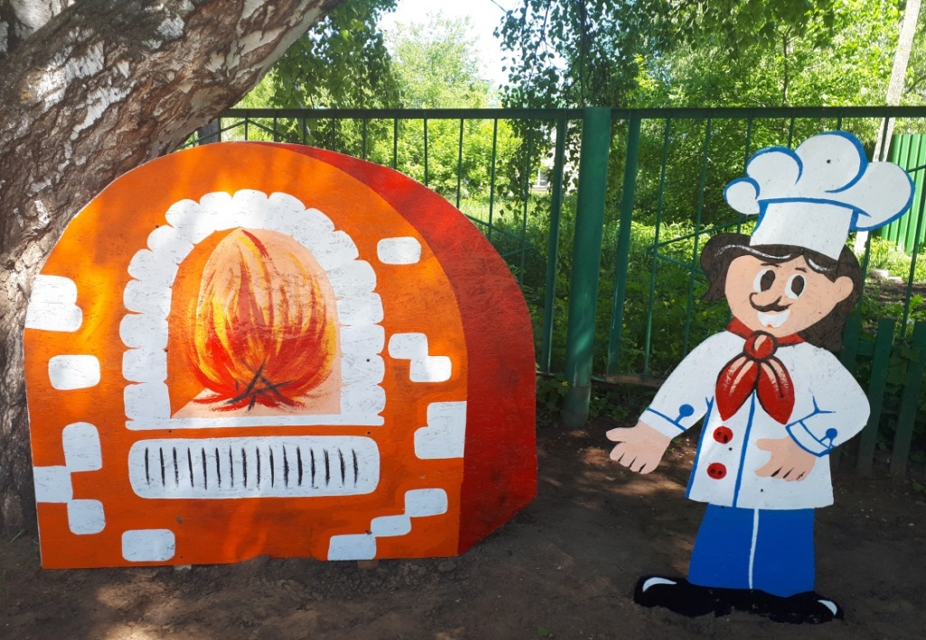

Slide 5
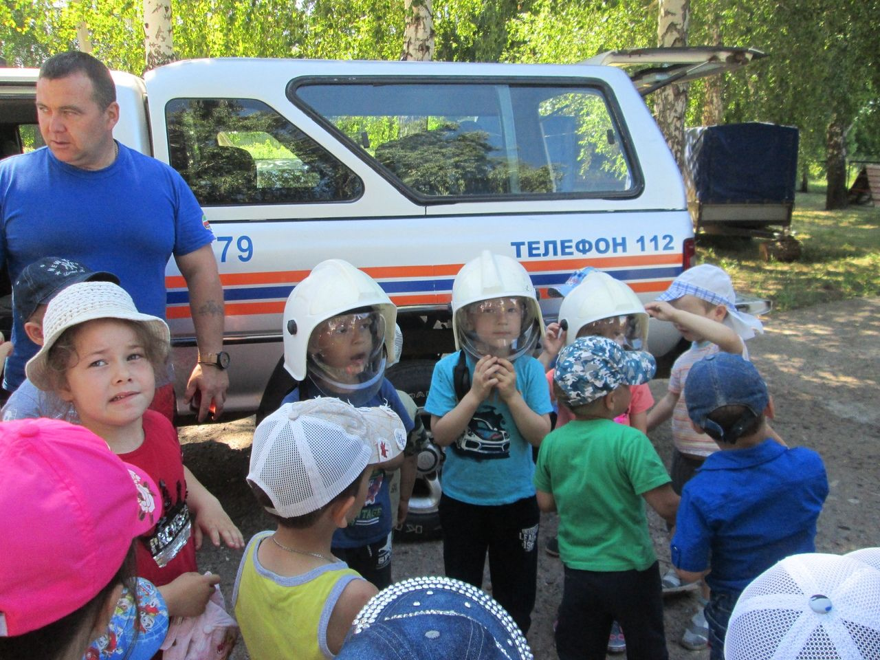
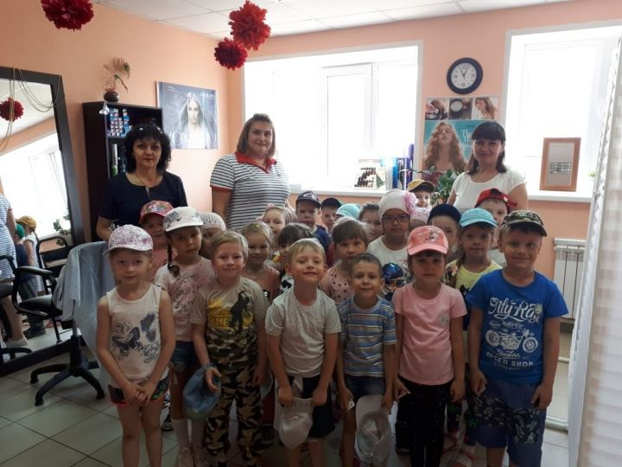
Всероссийская акция "Неделя без турникетов"
проекта "Работай в России"

Slide 6
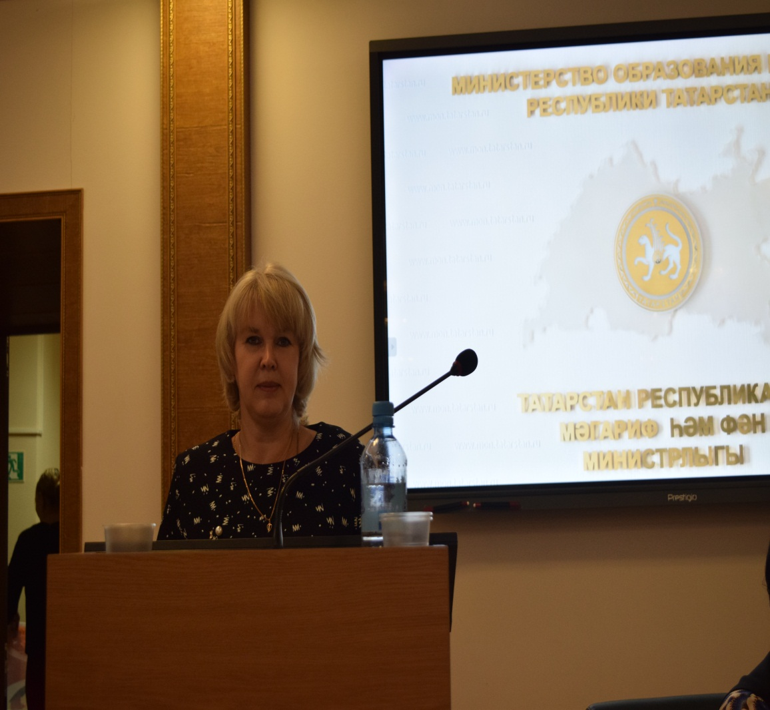
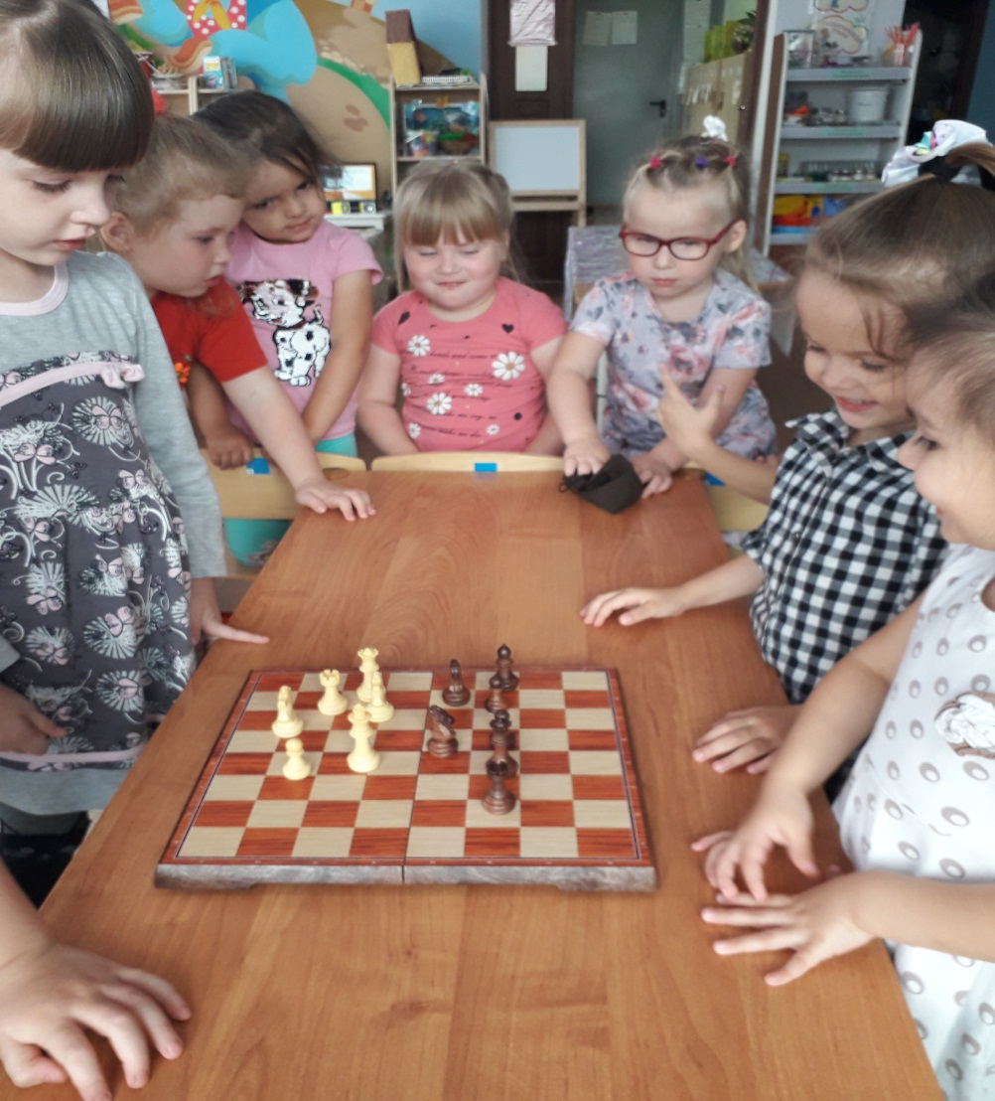
«Лучший проект профориентационной работы в детском саду»
«Рабочей профессией славится Мой Татарстан» посвященный 100-летию образования ТАССР

Slide 7
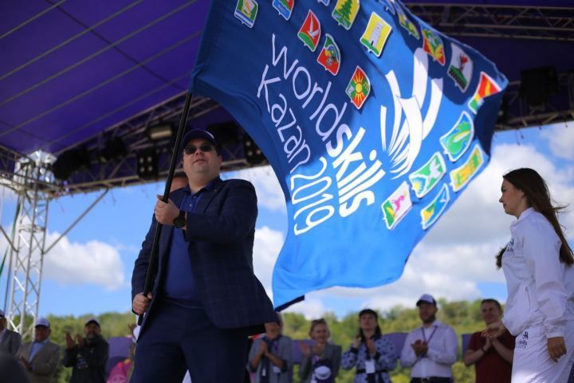
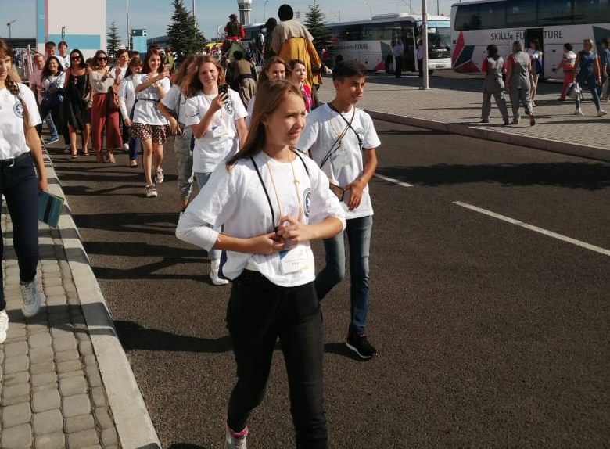
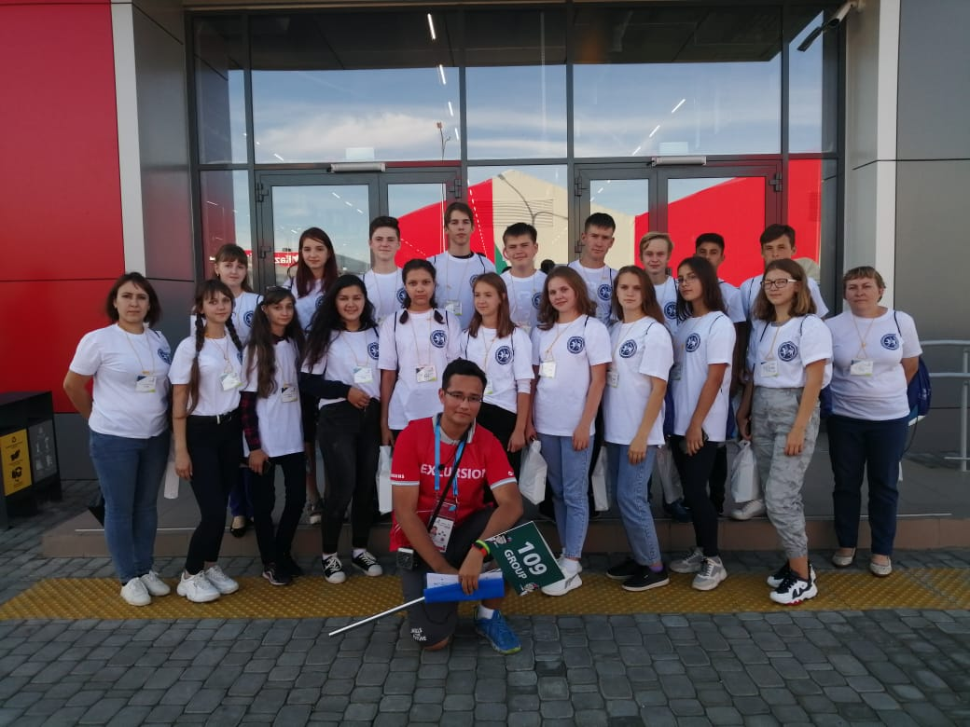
WorldSkills - 2019

Slide 8
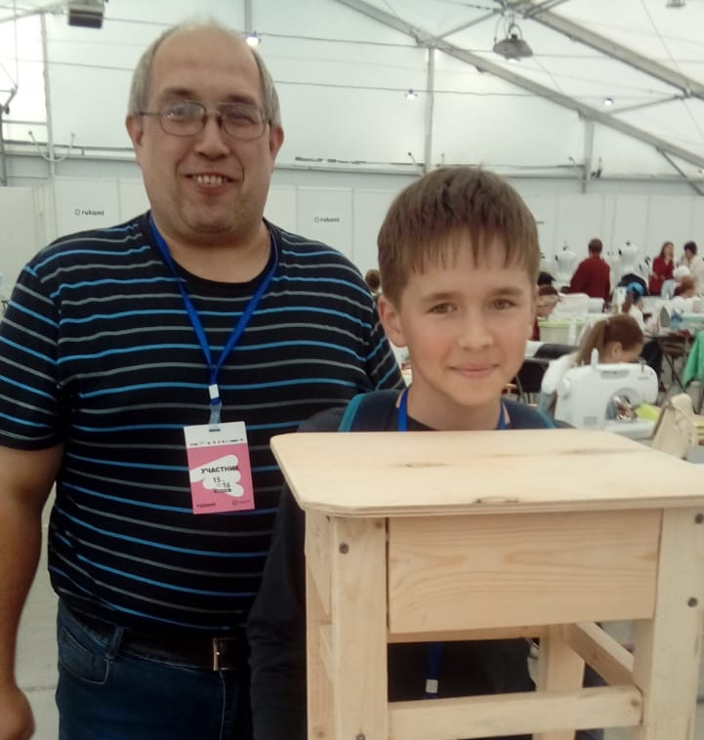

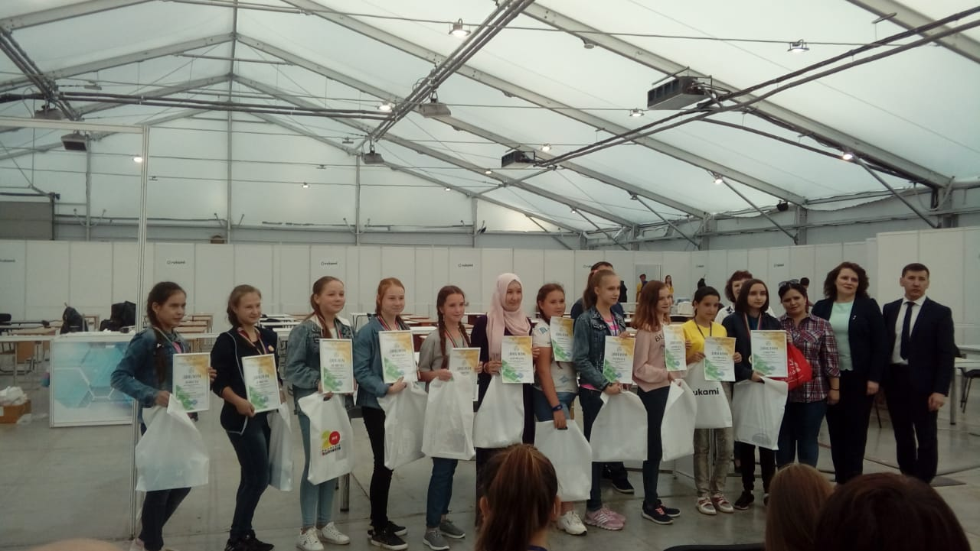
JuniorSkills компетенции
«Мобильная робототехника»
«Системное администрирование»
«Электроника»

Slide 9
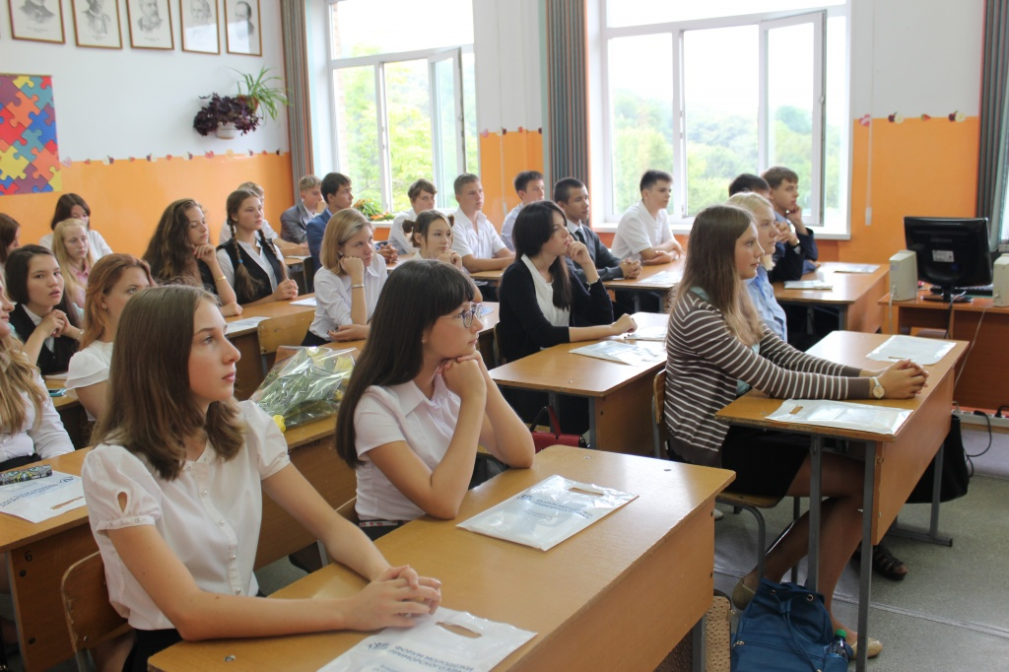
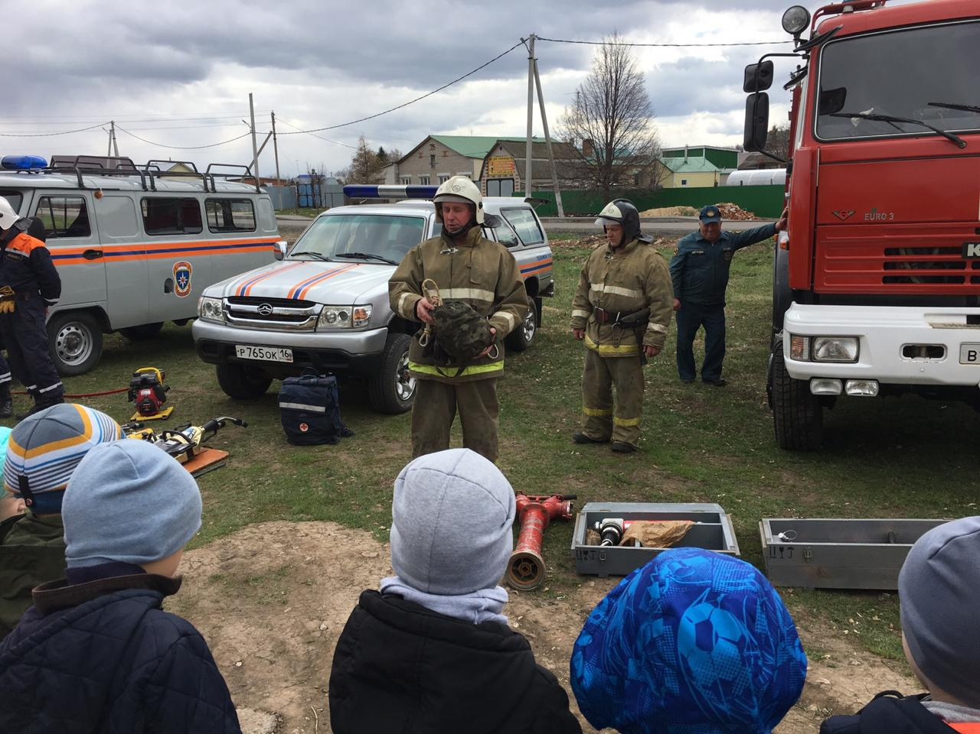
Тематические мероприятия
Фестиваль стендовых моделей "Атлас рабочих профессий: вчера, сегодня, завтра" среди обучающихся 5 - 11 классов общеобразовательных организаций РТ
День спасателя Российской Федерации

Slide 10
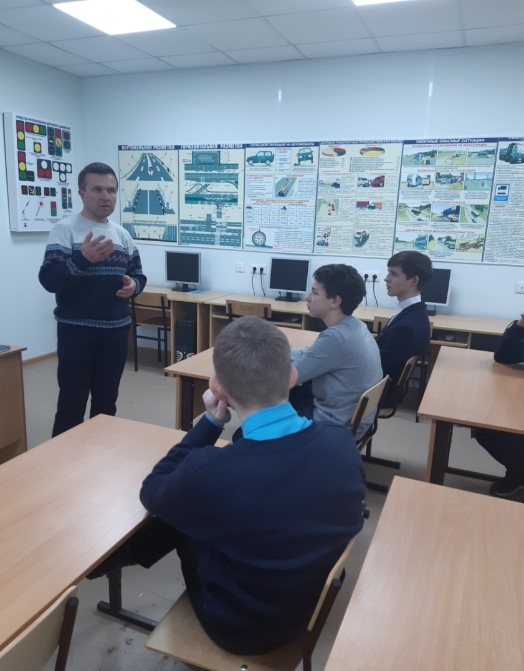
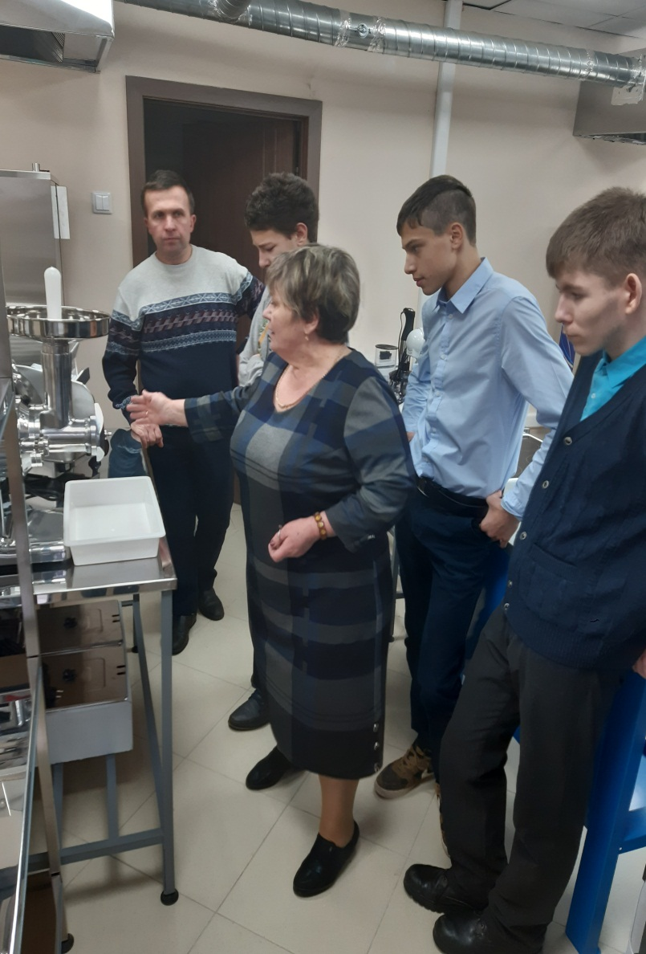
ГАПОУ «Алексеевский аграрный колледж»
«День профессиональных проб»
I этап- знакомство

Slide 11
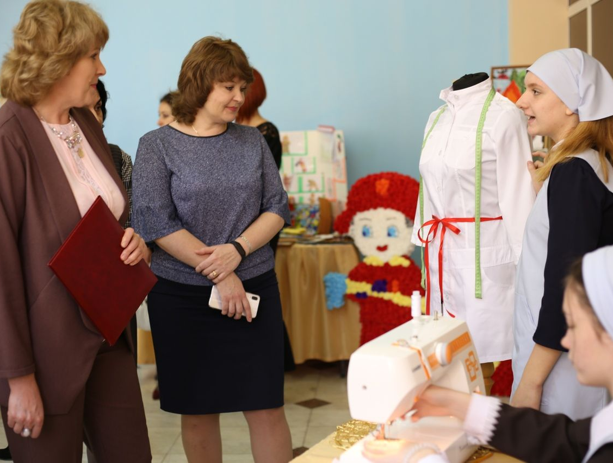
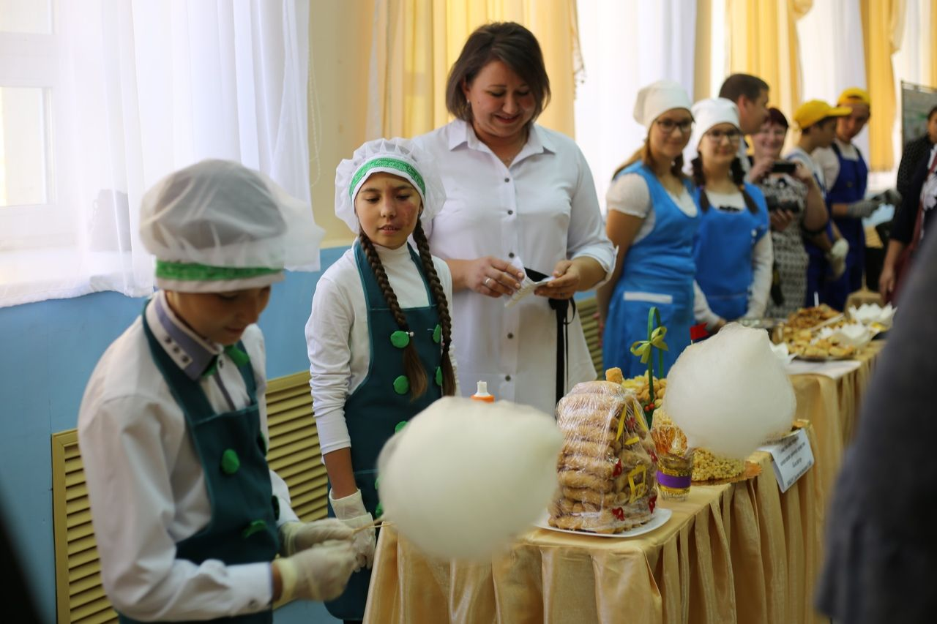
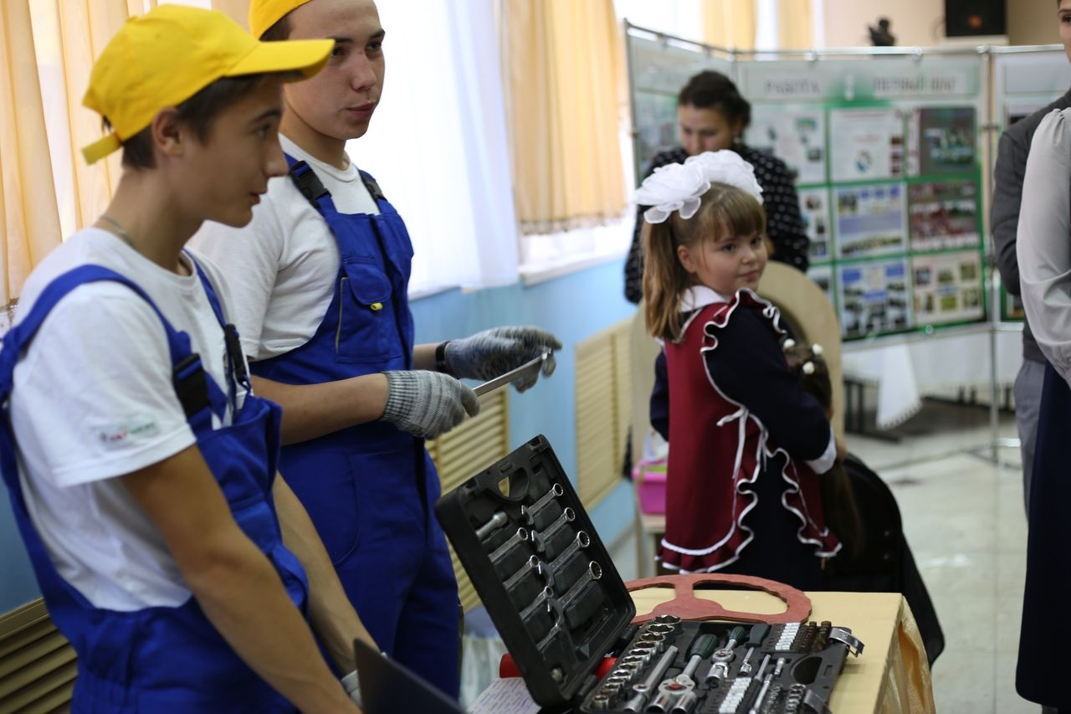
Выставка, посвященная
Году рабочих профессий

Slide 12
Профессиональная диагностика
учащихся 8-11 кл.-2019

Slide 13
Предложения
Совместно с Управлением сельского хозяйства, предприятиями района
разработать программу «День трудовых проб» и реализовать ее в
2020 году, а лучших учеников, проявивших себя на пробах поощрить дипломами и подарками.

